Slide 1
BIUDŽETINĖS ĮSTAIGOS
KAUNO TIRKILIŠKIŲ MOKYKLOS-DARŽELIO
METINĖS VEIKLOS ATASKAITA

Slide 2
Biudžetinės įstaigos Kauno Tirkiliškių mokyklos-darželio veiklos rezultatų rodiklių įgyvendinimas
Mokykloje-darželyje užtikrintas nenutrūkstamas ikimokyklinis, priešmokyklinis ir pradinis vaikų ugdymas.
Pradėta kurti nauja mokyklos-darželio koncepcija, dalyvaujant tarptautiniame projekte „Demokratinio ugdymo principais grįstų praktikų įdiegimas Lietuvoje“, kurio esminis tikslas atverti mokyklos-darželio duris įvairių polinkių mokiniams ir tokiu būdu formuoti įvairiapusišką mokyklą. Užmegzti kontaktai su 20 Lietuvos mokyklų.
2020 metais be mokyklos-darželio mokymo(si) sąlygų gerinimo daug dėmesio buvo skiriama mokyklos-darželio ugdymo proceso tobulinimui, dirbant su Moza Book su Mozaik platformomis, Zoom platforma programos nuotoliniam mokymui(si).
Ugdymo turinio gerinti 2020 m. nupirkta interaktyvi lenta priešmokyklinio ugdymo grupėje, du spausdintuvai, 6 vaizdo kameros, 4 nešiojami kompiuteriai. Mokykla-darželis gerai aprūpinta IKT priemonėmis: naudojamų klasių dalis, kuriose yra projektorius ir interaktyvi lenta - 100%; Nupirkta EDUKA, EMA, MOZABOOK ir kt. licencijos mokytojams ir mokiniams.

Slide 3
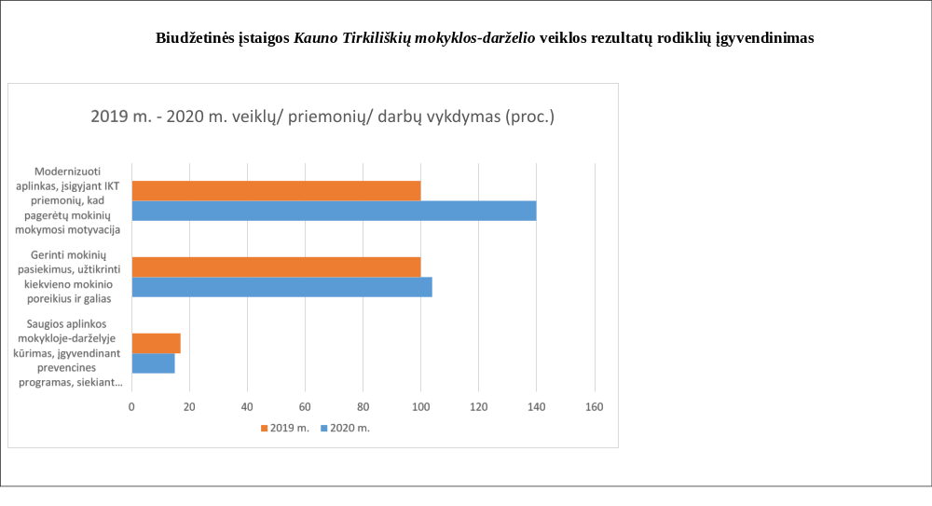

Slide 4
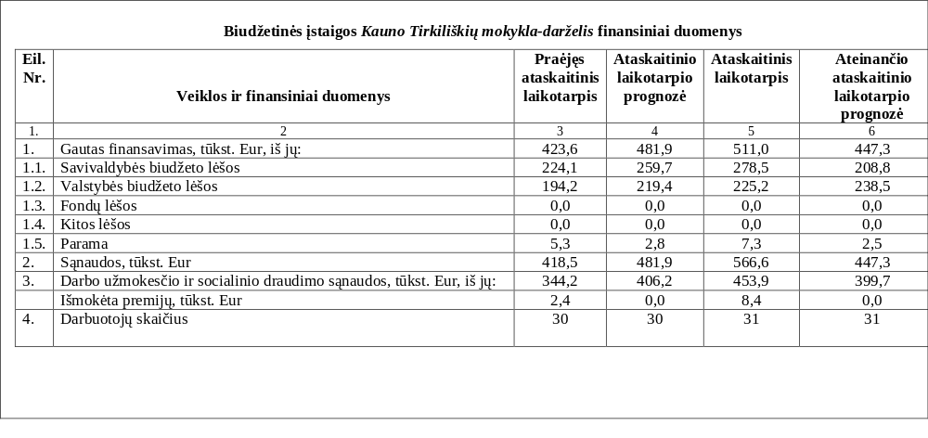

Slide 5
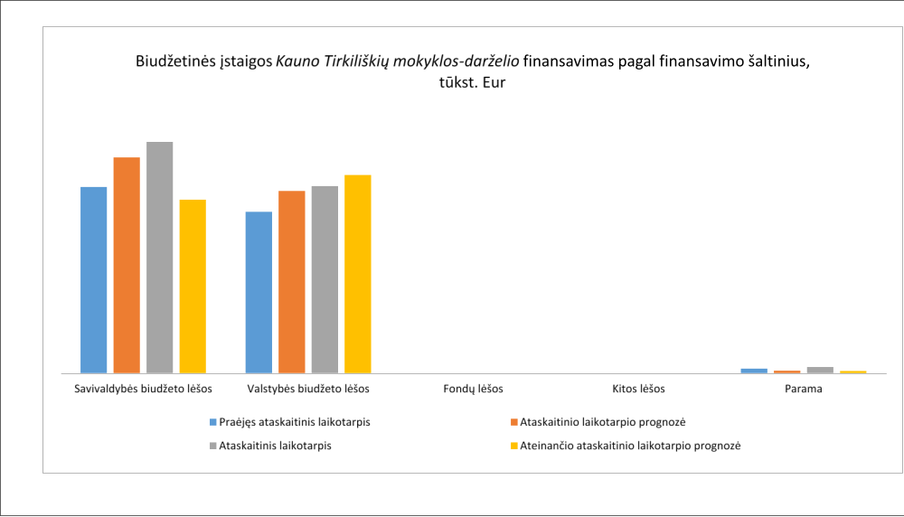

Slide 6
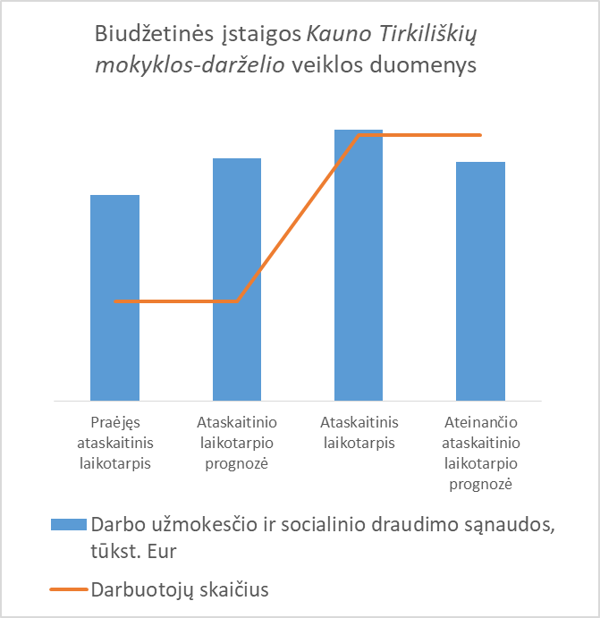

Slide 7
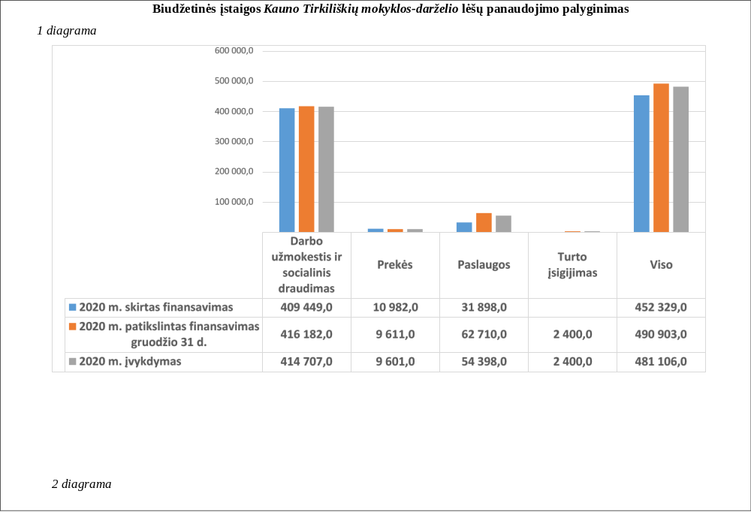

Slide 8
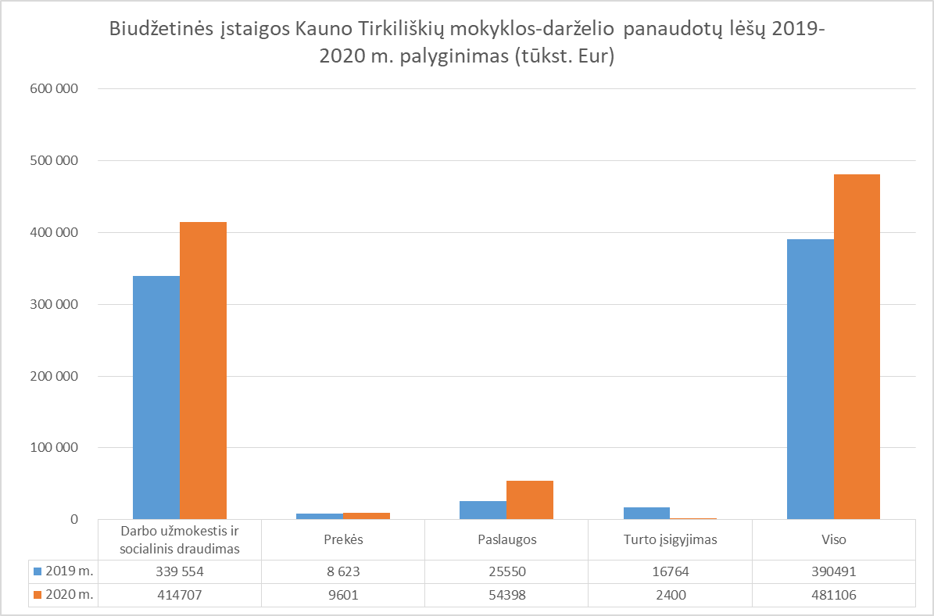

Slide 9
PLANUOJAMI VEIKSMAI IR INICIATYVOS ATEINANČIO ATASKAITINIO LAIKOTARPIO BIUDŽETINĖS ĮSTAIGOS KAUNO TIRLKILIŠKIŲ MOKYKLOS-DARŽELIO VEIKLOS REZULTATAMS GERINTI
• Gerinti mokinių ugdymo(si) kokybę.
• Pagerinti mokyklos-darželio mikroklimatą ir užtikrinti saugias ugdymosi aplinkas.
• Tęsti mokyklos-darželio koncepcijos kūrimą, dalyvaujant tarptautiniame projekte „Demokratinio ugdymo principais grįstų praktikų įdiegimas Lietuvoje“, kurio esminis tikslas atverti mokyklos-darželio duris įvairių polinkių mokiniams ir tokiu būdu formuoti įvairiapusišką mokyklą. Užtikrinti kokybišką įvairių poreikių vaikams ugdymo(si) įvairovę, kuriant inovatyvias ugdymosi aplinkas.
• Ugdymo kokybei gerinti, įrengti lauko klasę.

